Slide 1
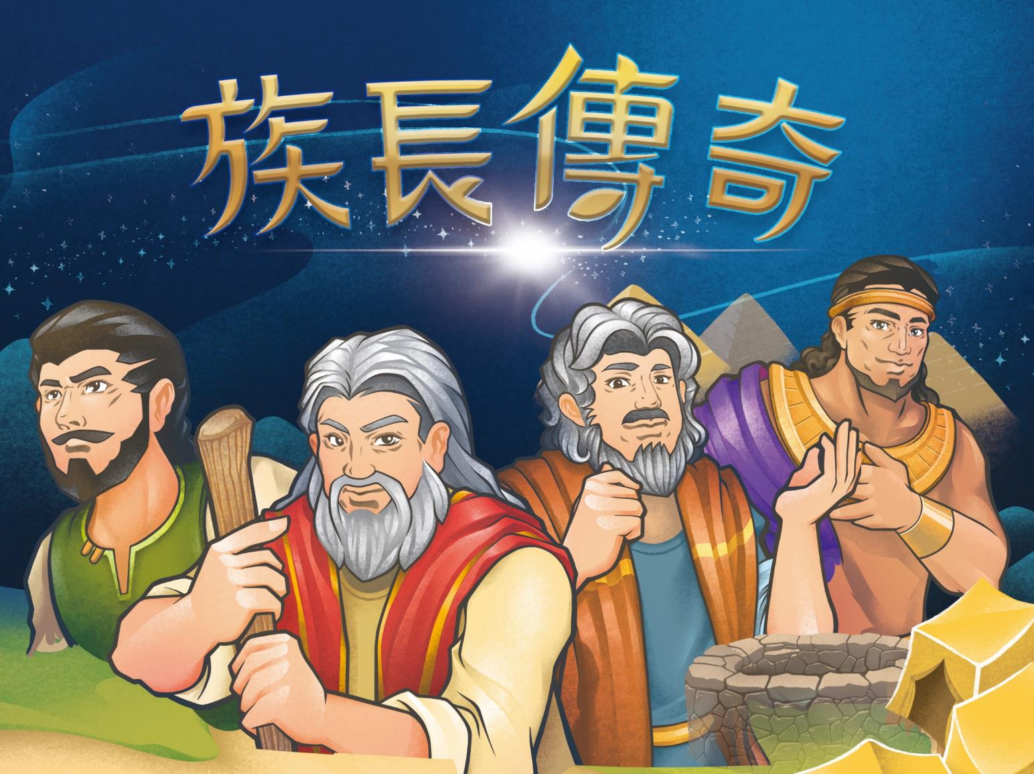

Slide 2
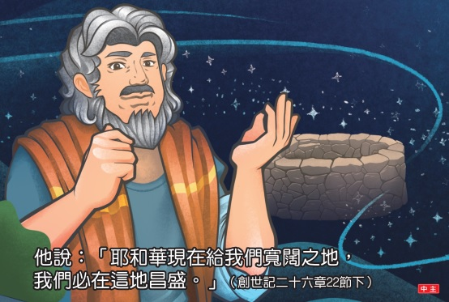
以 撒

Slide 3
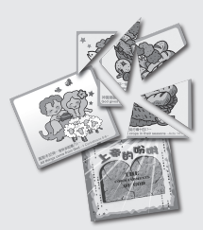
體驗活動: 讓你拿
學生在任人拿取的狀況中體驗「讓」的感受。
•學習在成就別人當中，自己也被成就。
•體驗以撒面臨的挑戰。
材料：拼圖

Slide 4
引導反思
活動中，看到別人拿走我想要的圖片，卻不能阻止，我有什麼複雜的感受呢？
能順利完成拼圖，我認為有哪些重要的原因呢？

Slide 5
導入故事
聖經中有一個人，個性溫柔，即使面對不合理的事情，他也能不與人爭競。
這樣的人似乎總是被人欺負，
但是後來，他卻能得到敵人的尊重與接納，讓我們來看看他的故事吧！

Slide 6

活人畫 : 以撒

Slide 7
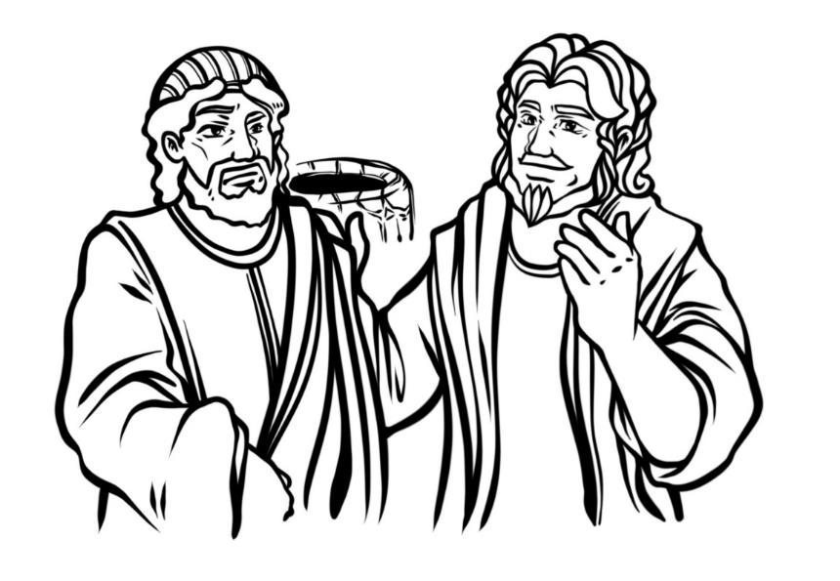
短講：以撒，「讓」使心更寬廣
經文∶創世記26:12-13
主題∶與世無爭的人生
概要∶1.掙扎的時代
2.安靜的人
3.用信心相信

Slide 8
創世記二十六章12～13節
以撒在那地耕種，那一年有百倍的收成。耶和華賜福給他，
他就昌大，日增月盛，成了大富戶。

Slide 9
小隊時間(小隊老師帶領討論)
1.說說看你對以撒的認識，哪些事令你印象深刻？
2.以撒能「讓」的原因是什麼？
3.你曾有過哪些爭執（或被欺負）的經驗？結果如何？談談看。
4.如果再次發生類似的事，你會怎麼做

Slide 10
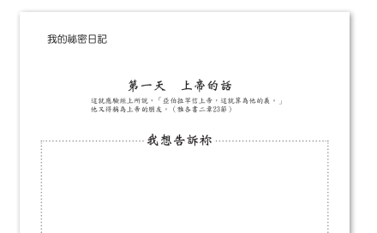
經文默想
「以撒在那地耕種，那一年有百倍的收成，耶和華賜福給他，他就昌大日增月盛，成了大富戶。」
(創世記26:12-13)

